Slide 1
DD-AVX 2.0 Software Manual For Labmember
Toshiaki Hishinuma
Univ. of Tsukuba
2017/03/17

Slide 2
前提知識

Slide 3
DD-AVXとは
倍々精度・倍精度の疎行列ベクトル積ソフトウェア
SIMD SSE2/AVX/AVX2を使って高速化
基本機能
四則演算 (演算子オーバーロード済)
ベクトル演算 (内積など)
疎行列ベクトル積 (y = Ax)
注意
行内でD,DDを組み合わせた時は，D->DDにキャスト
C++で開発されているためコンパイラはg++
ユーザがC++を使う必要はない

Slide 4
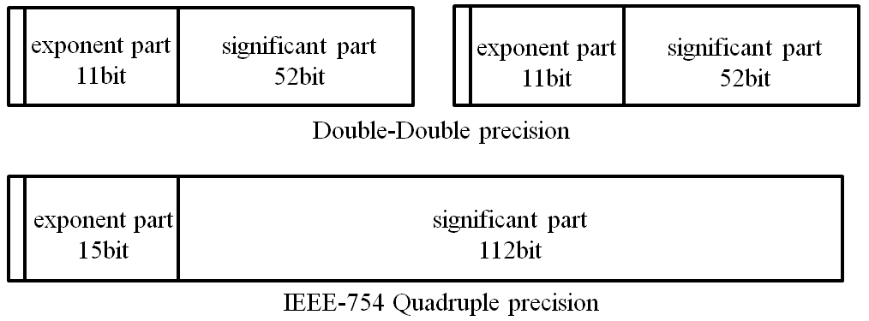
倍々精度演算
Baileyの”Double-Double”精度のアルゴリズムを用いる
倍精度浮動小数点数を2つ用いて4倍精度演算を行う
倍々精度乗算はFMA命令を用いることで， 計算量の少ないアルゴリズムが使える (24回→10回)
IEEE準拠の4倍精度より精度が劣るが高速 (仮数部104bit)
＋
倍々精度
IEEE準拠の4倍精度

Slide 5
SIMD拡張命令 (Single Instruction streaming Multiple Data streaming)
SSE2は1命令で2つの倍精度演算を同時実行 (2000年~)
AVXは1命令で4つの倍精度演算を同時実行 (2009年~)
AVX2は1命令で4つの積和演算を同時実行 (2014年~)
SIMD レジスタ
Scalar(SISD)
SSE2
AVX
＋/×
＋/×
＋/×
＋/×
SIMD レジスタ
AVX2
×
×
×
×
＋
＋
＋
＋

Slide 6
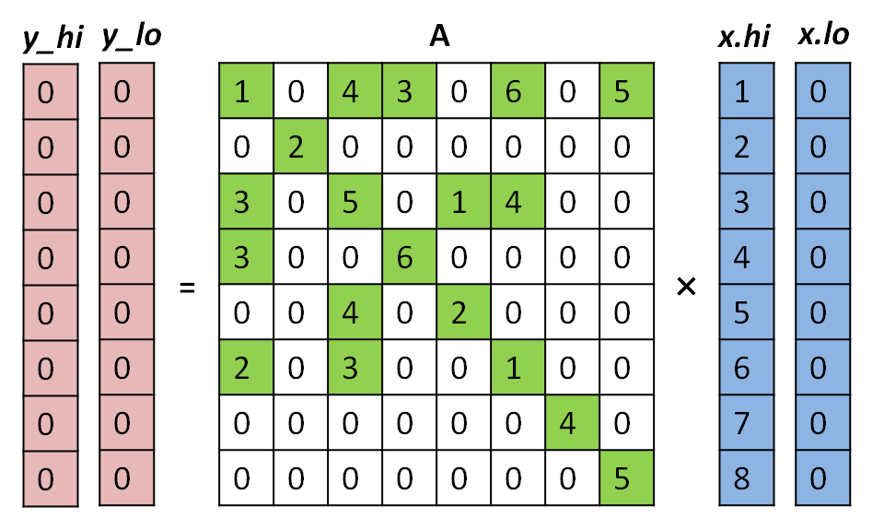
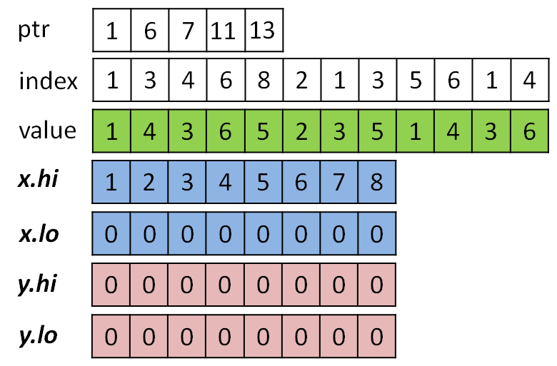
CRS形式 (Compressed row storage)
各行の非零要素の開始位置
非零要素の列番号
int
・・・・・・・
CRS形式の 疎行列A
int
・・・・・・・
double
double
double
非零要素の値
double
double

Slide 7
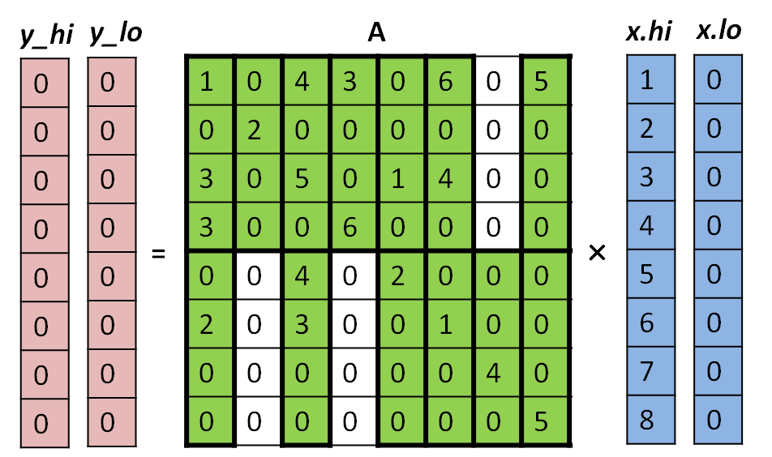
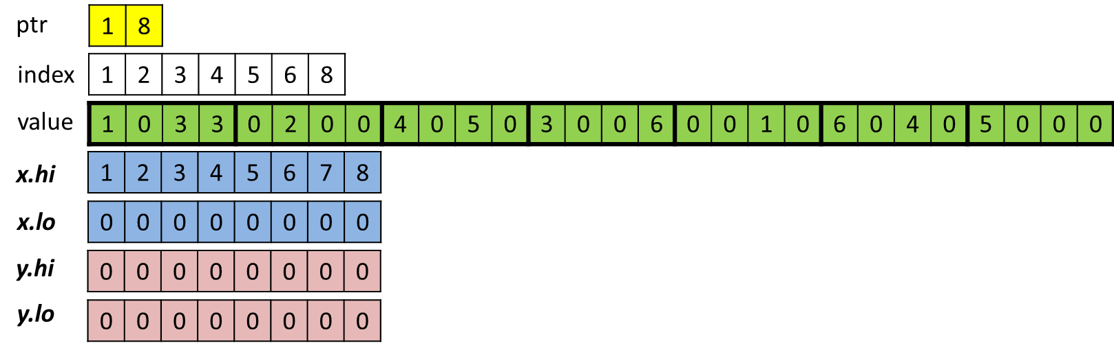
BCRS4x1形式 (Block CRS)
0要素を含めて4の倍数に揃え，
必ず4つ同時に演算する
(0要素の増加により演算量増加)
int
・・・・
int
・・・・・
double
・・・・
double
double
double
double

Slide 8
導入

Slide 9
DD-AVXのDownload
コードはSourceForgeに落ちています．
https://sourceforge.net/projects/dd-avx-v2/
ダウンロードにはgitを使います
> git clone https://git.code.sf.net/p/dd-avx-v2/code dd-avx-v2-code
コードをSourceForgeからダウンロードしても良いが， あまり推奨しません

Slide 10
gitとは(1/2)
gitはバージョン管理システム
コードを変えたときに差分を取れる
簡単に前のバージョンに戻せる(バックアップにも)
どうやって使う？
gitサーバから最新版を落とす(clone)して，
自分のところで弄って更新(commit)して，
手元の最新版とサーバの最新版を比較(diff)したり，
サーバに反映(push)させたり，
やっぱりやめて最新版に戻し(pull)したりする
細かくver.xxに戻す～とかは自分で調べて

Slide 11
gitとは(2/2)
gitをダウンローダとして利用する意義
git clone一発で，最新版が落ちてくる
git pullで最新版にupdateできる
太田さんにはupdateした際はメールで連絡します
git diffで菱沼の変更ログも見える(updateしてバグったら)
そしたらgit revertで前に戻せばいい
自分で書き換えてcommitしてもpushしなければOK
自分で使いたければどうぞ
ダメダメな書き換えをしたらpullするか，もう一度clone
※そもそもpush時には開発者用Passが必要
Windowsなら”SourceTree”というソフトが良さげ

Slide 12
DD-AVXのインストール
インストール
> cd dd-avx-v2-code
> cmake .
> make
libddavx.aというファイルができればOK
この時点で実際は終わりだがsampleを動かしてみる
リンク＆コンパイル (-fopenmp必須)
> cd sample/
> g++ -O3 -fopenmp main.cpp ../libddavx.a -lddavx -I../include -o main

Slide 13
インストール時のオプションはSIMDのみ
DD-AVXのコンパイルはCmakeがやっている
複数のコードを上手いことコンパイルするツール
Makefileを書く時代は終わった．時代はCmake
CMakeListというファイルがすべてを管理
それ以外は機械生成なので見る必要なし
ここをいじればコンパイル時のコマンドが変えられる
Cmakeが作るファイルを消したいとき：
> sh ./clean.sh

Slide 14
Cmakeのいじりかた
SIMDの変え方：使いたいSIMDを1にする
set(novec 0) //SIMDなし
set(SSE2 0)
set(AVX 0)
set(AVX2 1) //この場合はAVX2が有効
例えばmain2.cppをコンパイルするなら：
add_executable(sample/main2 sample/main2.cpp)
target_link_libraries(sample/main2 ddavx)
ここに色々追加して使ってもOK

Slide 15
DD-AVXを使ったプログラミング

Slide 16
X_Scalar型
double hi; (DDのみ)double lo;
void print()
X_Scalar operator=(T);
X_Scalar operator-();
X_Scalar operator+(T);
X_Scalar operator-(DD_Scalar rhv);
X_Scalar operator*(T);
X_Scalar operator/(T);
X_Scalar dot(X1_Vector vx, X2_Vector vy);
X_Scalar nrm2(X_Vector vx);
XはD or DD
TはD_Scalar, DD_Scalar, doubleのいずれか

Slide 17
X_Vector型
XはD or DD
TはD_Scalar, DD_Scalar, doubleのいずれか
double *hi; (DDのみ) double *lo;
int N;
D_Vector operator=(const X_Vector& DD);
D_Vector copy(X_Vector D);
void malloc(int n);
void free();
void print(int n);
void print_all();
int getsize();
void input(const char *filename);
void output_plane(const char* file);
void output_mm(const char* file);
void broadcast(T val); // すべての要素にvalを入れる

Slide 18
D_Matrix型
XはD or DD
TはD_Scalar, DD_Scalar, doubleのいずれか
int format; //CRS=1, BCRS4x1=2
int N;
int nnz;
double* val;
int* ptr, index; //crs
int* bptr, bindex;//bcrs4x1
void input(const char *filename);

Slide 19
演算関数
void DD_AVX_axpy(X1_Scalar alpha, X2_Vector vx, X3_Vector vy);
void DD_AVX_axpyz(X1_Scalar alpha, X2_Vector vx, X3_Vector vy, X4_Vector vz);
void DD_AVX_dot(X1_Vector vx, X2_Vector vy, X3_Scalar* val);
void DD_AVX_nrm2(X1_Vector vx, X2_Scalar* val);
void DD_AVX_xpay(X1_Vector vx, X2_Scalar alpha, X3_Vector vy);
void DD_AVX_scale(X1_Scalar alpha, X2_Vector vx);
void DD_AVX_SpMV(X1_Matrix A, X2_Vector vx, X3_Vector vy);
XはD or DD
TはD_Scalar, DD_Scalar, doubleのいずれか

Slide 20
Vector 入力フォーマット:plane
ただ並べるだけ (N=5のとき)
1.0
2.0
3.0
4.0
5.0

Slide 21
Vector 入力フォーマット:Matrix Market
ヘッダ（おまじない）と行番号が必要
%%MatrixMarket vector coordinate real general
1 1.0
2 2.0
3 3.0
4 4.0
5 5.0

Slide 22
Matrix入力フォーマット: Matrix Market
3x3, 行あたり2要素
1行目にヘッダ，2行目に列数・行数・要素数
%%MatrixMarket matrix coordinate real general
3 3 6
1 1 11.00
3 1 13.00
1 2 21.00
2 2 22.00
2 3 32.00
3 3 33.00

Slide 23
諸注意

Slide 24
時間の測り方
OpenMPの関数を使って下さい
並列化しているので
double time = omp_get_wtime();

Slide 25
バグ・2.0.1の問題
割り算のLoの結果が何かおかしい？
Lisと結果は同じなんだけど．．
BCRSの生成がちょっと遅い
ライブラリにしたから色々エラー処理してて遅い
小さい問題ならCRSでいいかも
ベクトル和とかがない
欲しければ言って下さい

Slide 26
MMファイルについて
University of Florida Sparse Matrix Collection から仕入れる
http://www.cise.ufl.edu/research/sparse/matrices/
注意
Symmetricとヘッダに書いてあるファイルは DD-AVX 2.0では読み込めない

